Slide 1
LAB 3 Part 2
内核模块编写及内存信息统计
左顺，2022-04-29

Slide 2
实验目的
实验准备工作
掌握编写 Linux 模块流程
学习 sysfs 虚拟文件系统
掌握内存管理相关知识
实验要求

Slide 3
实验准备工作
虚拟机快照
替换内核

Slide 4
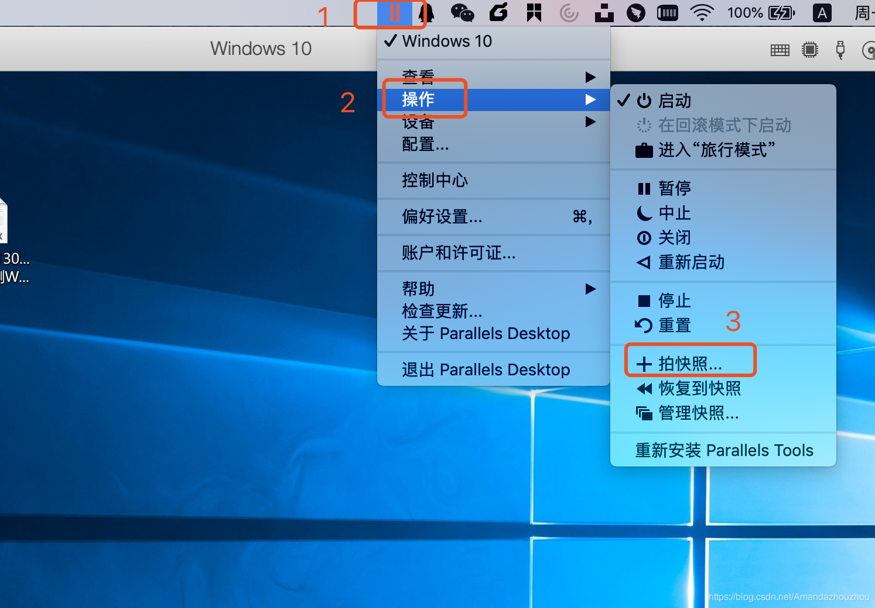
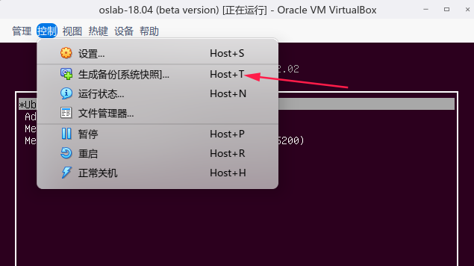
实验准备工作
虚拟机快照

Slide 5
实验准备工作
为什么需要替换：
减少因内核不同而导致的兼容问题
确保所有用户初始实验环境相同，方便 debug
替换 Linux 内核版本步骤：
编译并安装特定的 Linux 内核
修改 grub，从特定的 Linux 内核启动系统

Slide 6
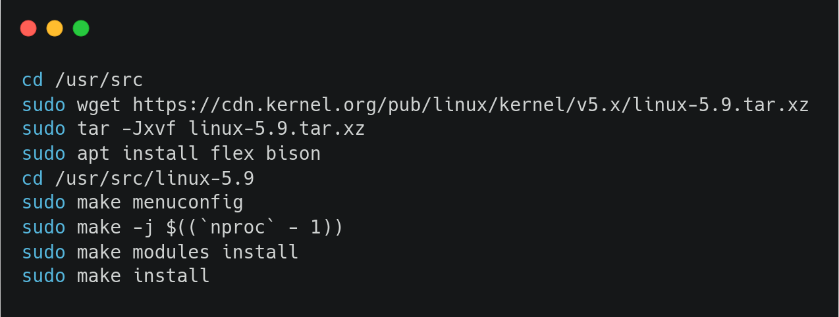
编译 Linux
依次执行如下命令即可
可以使用原始内核配置替换方法来减少编译时间，具体说明参考文档

Slide 7


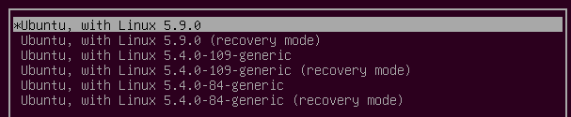
配置 grub
修改默认的 grub 配置文件：sudo vim /etc/default/grub
修改完成后更新目录项：sudo update-grub
重启系统，选择 Advanced options for Ubuntu 目录，切换进去选择 5.9 内核启动

Slide 8
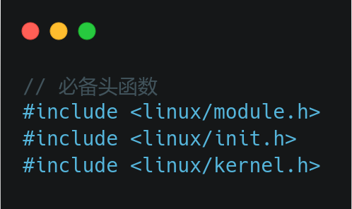
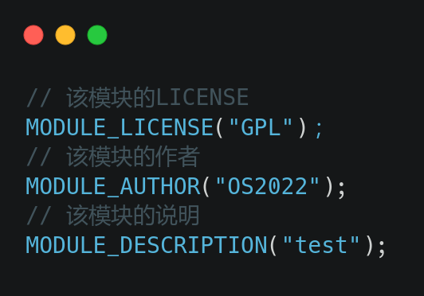
编写 Linux 模块流程
引入需要的头文件
许可证

Slide 9
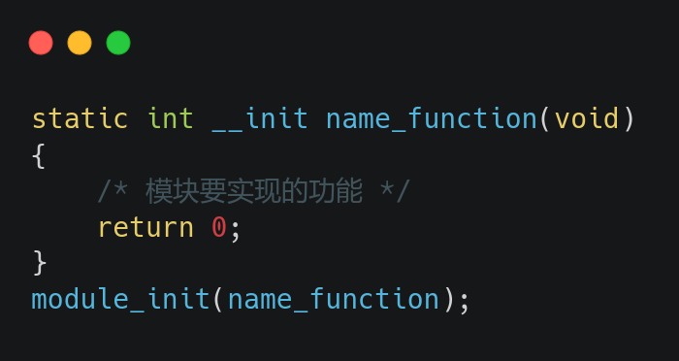
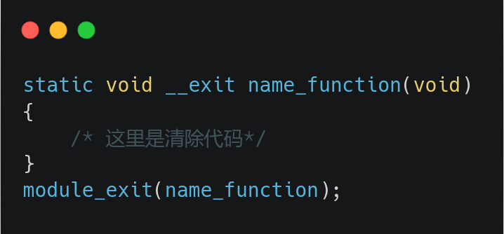
编写 Linux 模块流程
初始化函数
退出函数

Slide 10
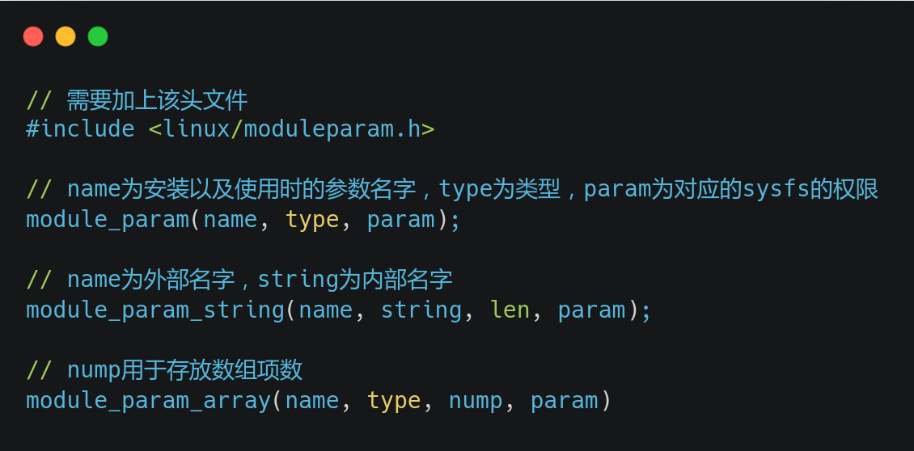
编写 Linux 模块流程
参数传递

Slide 11
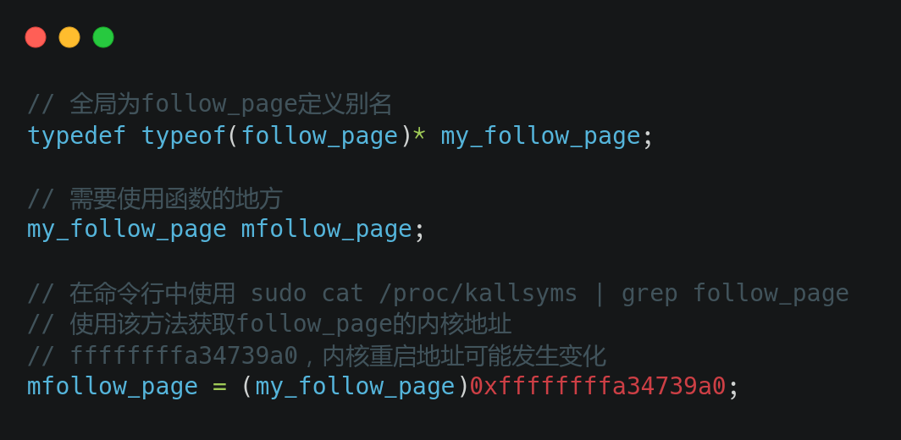
编写 Linux 模块流程
使用内核未导出的变量
EXPORT_SYMBOL：需要修改内核代码，编译内核
kallsyms_lookup_name：必须启用 CONFIG_KALLSYMS 配置编译内核
内核模块中直接使用内核函数的虚拟地址：不需要编译内核

Slide 12
编写 Linux 模块流程
编译内核模块
由于使用了 Makefile，可以直接使用 make 命令编译
加载内核模块：sudo insmod xxx.ko param=value
查看内核模块：lsmod | grep xxx
卸载内核模块：sudo rmmod xxx

Slide 13
学习 sysfs 虚拟文件系统
介绍：
基于内存的虚拟文件系统，用于向用户空间导出内核对象
可以对 sysfs 进行写入，用于向内核模块传递参数

Slide 14
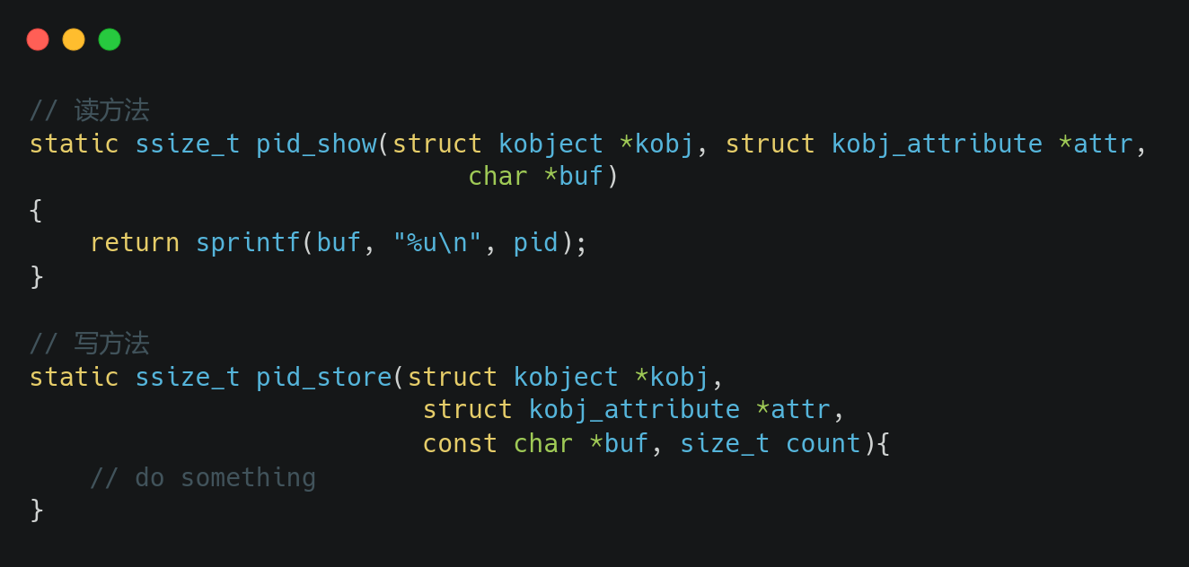
学习 sysfs 虚拟文件系统
设置属性的读方法（show）和写方法（store）

Slide 15
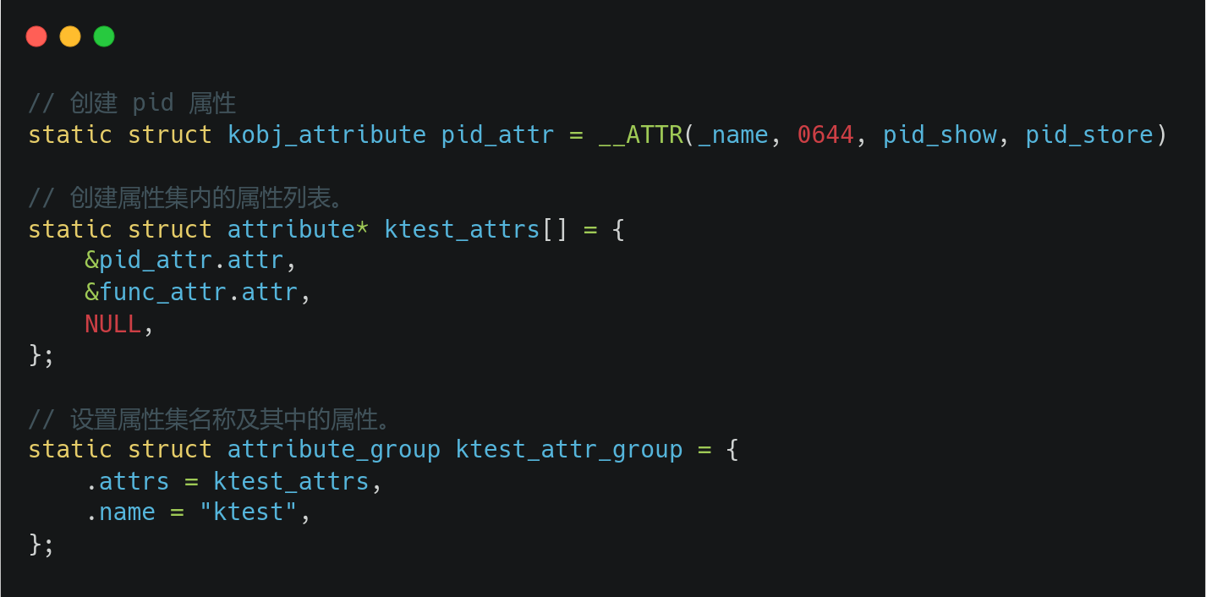
学习 sysfs 虚拟文件系统
创建属性
设置属性集

Slide 16
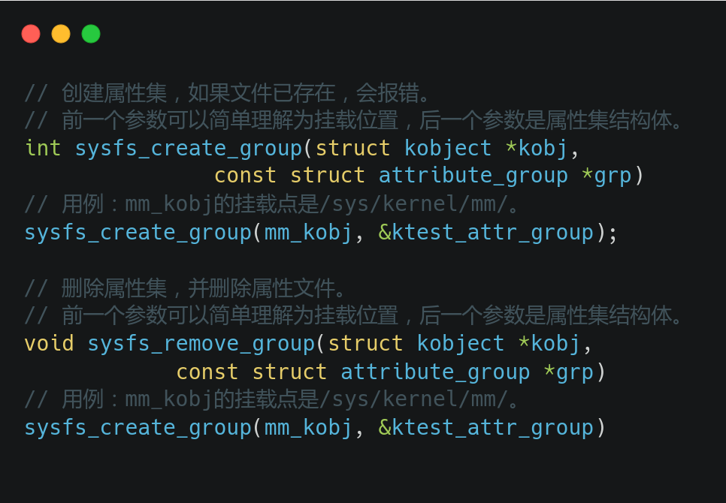
学习 sysfs 虚拟文件系统
创建属性集
删除属性集

Slide 17
掌握内存管理相关知识
内存描述符（struct mm_struct）
抽象并描述 Linux 视角下管理进程地址空间的所有信息
虚拟内存区域（struct vm_area_struct）
一块连续的线性地址空间的抽象
组织方式：链表 + 红黑树
页框管理
使用页描述符（struct page）管理页空间
页面回收算法：LRU + page_referenced
页表
用来将虚拟地址映射到物理地址的数据结构称为页表
Linux 分页模型：四级页表，屏蔽底层硬件差异

Slide 18
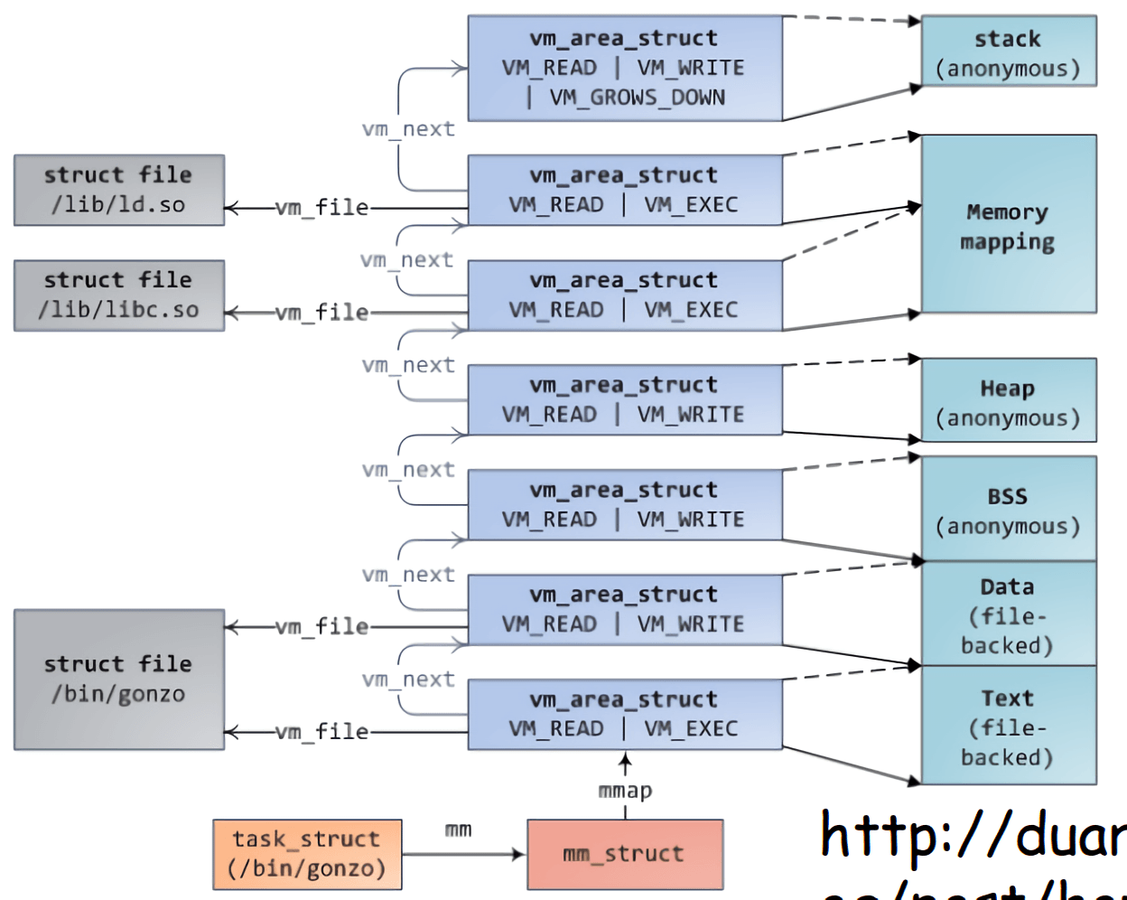
掌握内存管理相关知识
关联

Slide 19
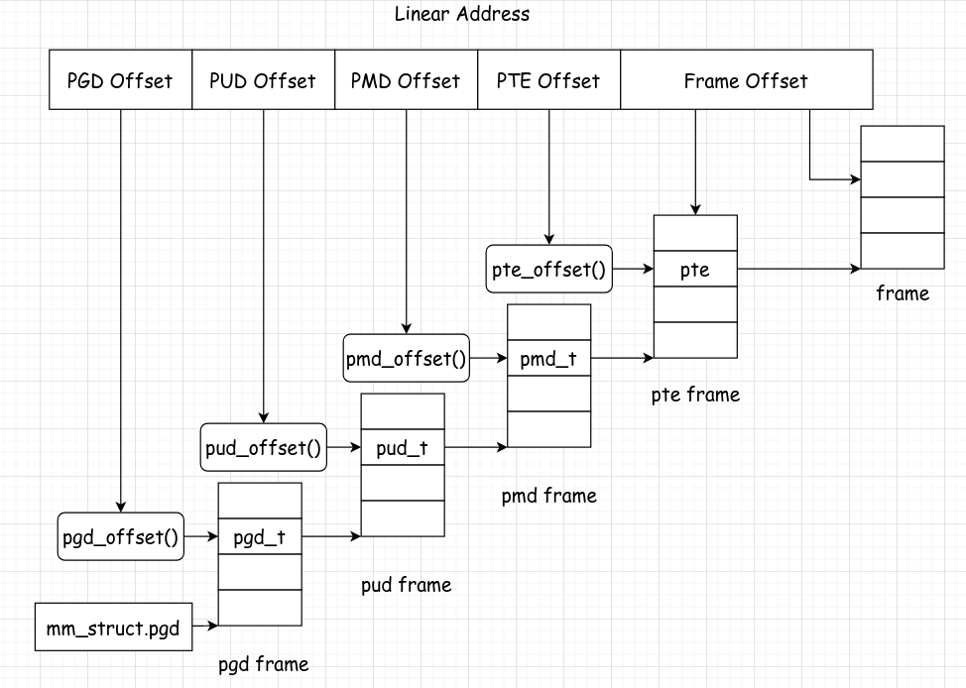
掌握内存管理相关知识
页地址解析

Slide 20
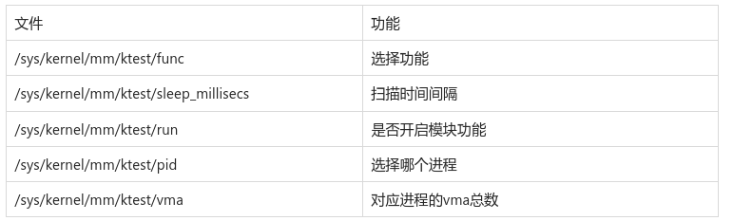
实验要求
实现一个 ktest模块，使用 sysfs 控制输入和输出

Slide 21
实验要求
func = 1：每隔 5s 统计某进程的 vma 数量
func = 2：每隔 5s 统计某进程的页面冷热信息
func = 3：遍历某进程的页表，并打印所有页面物理号
func = 4：dump 某进程的数据段(hamlet)
func = 5：dump 某进程的代码段(trace_data)
bonus: 实现 Part 1 分配器的内存回收机制，具体要求参见文档

